Slide 1
Java基础知识

Slide 2
网上学习资源
菜鸟教程：http://www.runoob.com/java/java-tutorial.html。
慕课：http://www.imooc.com/

Slide 3
Java基础
Java是完全面向对象的语言。Java通过虚拟机的运行机制，实现“跨平台”的理念。

Slide 4
Java基础-定义类
类
public class HelloWorld
{
public static void main(String[] args)
{
System.out.println("Hello World!");
}
}
方法
语句
注意：
Java中的语句要以;结尾 (与C/C++相同)。
用花括号{}来整合语句，形成程序块。通过程序块，我们可以知道程序的不同部分的范围，比如类从哪里开始，到哪里结束。

Slide 5
Java基础-编译与运行
使用javac来编译。在命令行中输入下面语句编译:
$javac HelloWorld.java
当前路径下，将有一个名为HelloWorld.class的文件生成。
使用java命令来运行。Java会搜寻该类中的main方法，并执行。
$java HelloWorld

Slide 6
Java基础-变量类型
Java和C语言都是静态类型的语言。在使用变量之前，要声明变量的类型。
变量(variable)占据一定的内存空间。不同类型的变量占据不同的大小。
类型 存储大小 例值 注释
byte 1byte 3 字节
int 4bytes 3 整数
short 2bytes 3 短整数
long 8bytes 3 长整数
float 4bytes 1.2 单精度浮点数
double 8bytes 1.2 双精度浮点数
char 2bytes 'a' 字符
boolean 1bit true 布尔值

Slide 7
Java基础-声明变量
在Java中，变量需要先声明(declare)才能使用。在声明中，先声明变量的类型，赋予变量以特别名字（命名规范），以便在后面的程序中调用它。可以在程序中的任意位置声明变量（作用域）。

Slide 8
Java基础-命名规范
1、 包名全部小写
包名按照域名的范围从大到小逐步列出，恰好和Internet上的域名命名规则相反。
如：cn.edu.nsu.*
2、 类名首字母大写，如果类名由多个单词组成，每个单词的首字母都要大写。
如：public class MyFirstClass{}
3、 变量名、方法名首字母小写，如果名称由多个单词组成，每个单词的首字母都要大写。
如：int index=0; public void toString(){}
4、 常量名全部大写
如：public static final String GAME_COLOR=”RED”;
5、所有命名规则必须遵循以下规则：
1)、名称只能由字母、数字、下划线、$符号组成
2)、不能以数字开头
3)、名称不能使用JAVA中的关键字。
4)、坚决不允许出现中文及拼音命名。

Slide 9
Java基础-作用域
变量声明在程序中的位置决定了变量的作用域。按作用域来分，变量可以有下面4种：局部变量、成员变量、方法参数和异常处理参数。
局部变量在方法或方法的一块代码中声明，它的作用域为它所在的代码块（代码块是整个方法或方法中的某块代码，即以{}包括的代码）。
成员变量是一个类的成员。它在一个类的内部，但在任何方法或构造器之外声明。成员变量的作用域是整个类。
方法参数被传递给方法或构造器，它的作用域就是它所在方法或构造器的代码。
异常处理参数被传递给异常处理代码，它的作用域是异常处理部分，也就是catch语句后面的{}之间的代码块。
在一个确定的域中，变量名应该是惟一的。通常，一个域用大括号{}来划定。

Slide 10
Java基础-数组
Java中有数组(array)。数组包含相同类型的多个数据。
例：声明一个整数数组:
int[] a;
在声明数组时，数组所需的空间并没有真正分配给数组。可以在声明的同时，用new来创建数组所需空间:
int[] a = new int[100];
这里创建了可以容纳100个整数的数组。相应的内存分配也完成了。还可以在声明的同时，给数组赋值。数组的大小也同时确定。
int[] a = new int[] {1, 3, 5, 7, 9};
使用int[i]来调用数组的i下标元素。i从0开始。
其他类型的数组与整数数组相似。

Slide 11
Java基础-表达式
表达式是变量、常量和运算符的组合，它表示一个数据。
public class Test
{
public static void main(String[] args)
{
System.out.println("Declare in the middle:");
int a;
a = 5 + 1;
System.out.println(a); // print an integer
}
}

Slide 12
Java基础-运算符
数学运算符：+，-，*，/，%
关系运算符：>，>=，<，<=，==，!=
布尔运算符：&&，||，！
位运算符：&，|，^，~，>>，<<
其他运算符：++，--，? :

Slide 13
Java基础-控制结构
if (conditon1) {
statements;
...
}
else if (condition2) {
statements;
...
}
else {
statements;
...
}
condition是一个表示真假值的表达式。statements是语句。

Slide 14
Java基础-控制结构
循环 (while) while (condition) {
statements;
}
循环 (do... while)
do {
statements;
} while(condition); // 注意结尾的; 循环 (for)
for (initial; condition; update) {
statements;
}
跳过或跳出循环
在循环中，可以使用
break; // 跳出循环
continue; // 直接进入下一环
练习：
写一个Java程序，计算从1加2，加3…… 一直加到999的总和

Slide 15
Java基础-控制结构
switch(expression) {
case 1:
statements;
break;
case 2:
statements;
break;
...
default:
statements;
break;
}
跳过或跳出循环
在循环中，可以使用
break; // 跳出循环
continue; // 直接进入下一环
练习：
写一个Java程序，计算从1加2，加3…… 一直加到999的总和

Slide 16
“对象”是计算机抽象世界的一种方式。“面向对象”可以用很多方式表达。下面是一种并不精确，但比较直观的理解方式：
世界上的每一个事物都可以称为一个对象(object)，比如张三。对象有身份(Identity)，状态(State)和行为(Behavior)。
对象的状态由数据成员(data member)表示。数据成员又被称作域(field)。我们用其他对象作为该对象的数据成员。比如一个表示身高的整数，比如一个鼻子。
对象的行为由成员方法(member method)表示。我们简称为方法(method)。一个对象可以有多个方法，比如呼吸，睡觉。
对象可以归类(class)，或者说归为同一类型(type)。同一类型的对象有相同的方法，有同类型的数据成员。某个类型的一个对象被称为该类型的一个实例(instance)。

Slide 17
对象中的数据成员表示对象的状态。对象可以执行方法，表示特定的动作。
同一类的对象属于相同的类型(type)。我们可以定义类，并使用该定义来产生对象。

Slide 18
Java中的对象在创建的时候会初始化(initialization)。初始化时，对象的数据成员被赋予初始值。我们可以显式初始化。如果我们没有给数据成员赋予初始值，数据成员会根据其类型采用默认初始值。
可以使用构造器(constructor)来初始化对象。构造器可以初始化数据成员，还可以规定特定的操作。这些操作会在创建对象时自动执行。

Slide 19
构造器是一个方法。像普通方法一样，我们在类中定义构造器。构造器有如下基本特征:
1、构造器的名字和类的名字相同
2、构造器没有返回值

Slide 20
方法重载是让类以统一的方式处理不同类型数据的一种手段。多个同名函数同时存在，具有不同的参数个数/类型。重载Overloading是一个类中多态性的一种表现。
Java的方法重载，就是在类中可以创建多个方法，它们具有相同的名字，但具有不同的参数和不同的定义。调用方法时通过传递给它们的不同参数个数和参数类型来决定具体使用哪个方法, 这就是多态性。
重载的时候，方法名要一样，但是参数类型和个数不一样，返回值类型可以相同也可以不相同。无法以返回型别作为重载函数的区分标准。

Slide 21
重载的规则：
1、必须具有不同的参数列表；
2、可以有不责骂的返回类型，只要参数列表不同就可以了；
3、可以有不同的访问修饰符；
4、可以抛出不同的异常；

Slide 22
重写是父类与子类之间的多态性，对父类的函数进行重新定义。如果在子类中定义某方法与其父类有相同的名称和参数，我们说该方法被重写 (Overriding)。在Java中，子类可继承父类中的方法，而不需要重新编写相同的方法。但有时子类并不想原封不动地继承父类的方法，而是想作一定的修改，这就需要采用方法的重写。方法重写又称方法覆盖。
若子类中的方法与父类中的某一方法具有相同的方法名、返回类型和参数表，则新方法将覆盖原有的方法。如需父类中原有的方法，可使用super关键字，该关键字引用了当前类的父类。
子类函数的访问修饰权限不能小于父类的（public>protected>default>private）；

Slide 23
重写方法的规则：
1、参数列表必须完全与被重写的方法相同，否则不能称其为重写而是重载。
2、返回的类型必须与被重写的方法的返回类型相同，否则不能称其为重写而是重载。
3、访问修饰符的限制一定要大于被重写方法的访问修饰符（public>protected>default>private）
4、重写方法一定不能抛出新的检查异常或者比被重写方法申明更加宽泛的检查型异常。例如：父类的一个方法申明了一个检查异常IOException，在重写这个方法是就不能抛出Exception,只能抛出IOException的子类异常，可以抛出非检查异常。

Slide 24
Human aPerson = new Human(160);
首先看等号的右侧。new是在内存中为对象开辟空间。具体来说，new是在内存的堆(heap)上为对象开辟空间。这一空间中，保存有对象的数据和方法。
再看等号的左侧。aPerson指代一个Human对象，被称为对象引用(reference)。实际上，aPerson并不是对象本身，而是类似于一个指向对象的指针。aPerson存在于内存的栈(stack)中。
当我们用等号赋值时，是将右侧new在堆中创建对象的地址赋予给对象引用。

Slide 25
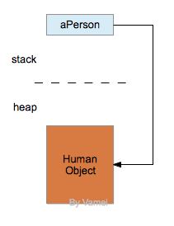
栈的读取速度比堆快，但栈上存储的数据受到有效范围的限制。在C语言中，当一次函数调用结束时，相应的栈帧(stack frame)要删除，栈帧上存储的参量和自动变量就消失了。
Java的栈也受到同样的限制，当一次方法调用结束，该方法存储在栈上的数据将清空。在 Java中，所有的(普通)对象都储存在堆上。因此，new关键字的完整含义是，在堆上创建对象。

Slide 26
基本类型(primitive type)的对象，比如int, double，保存在栈上。当我们声明基本类型时，不需要new。一旦声明，Java将在栈上直接存储基本类型的数据。所以，基本类型的变量名表示的是数据本身，不是引用。
在Java中，我们不能跳过引用去直接接触对象。再比如，对象a的数据成员如果是一个普通对象b，a的数据成员保存的是指向对象b的引用 (如果是基本类型变量，那么a的数据成员保存的是基本类型变量本身了)。

Slide 27
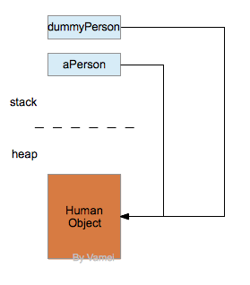
当我们将一个引用赋值给另一个引用时，我们实际上复制的是对象的地址。两个引用将指向同一对象。比如 dummyPerson=aPerson;，将导致:
当程序通过某个引用修改对象时，通过其他引用也可以看到该修改。
将一个引用赋值给另一个引用，并不能复制对象本身。我们必须寻求其他的机制来复制对象。

Slide 28
随着方法调用的结束，引用和基本类型变量会被清空。由于对象存活于堆，所以对象所占据的内存不会随着方法调用的结束而清空。进程空间可能很快被不断创建的对象占满。Java内建有垃圾回收(garbage collection)机制，用于清空不再使用的对象，以回收内存空间。
垃圾回收的基本原则是，当存在引用指向某个对象时，那么该对象不会被回收; 当没有任何引用指向某个对象时，该对象被清空。它所占据的空间被回收。

Slide 29
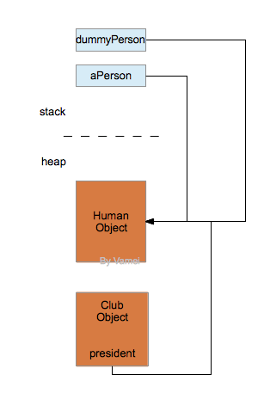
上图假设了某个时刻JVM中的内存状态。Human Object有三个引用: 来自栈的aPerson和dummyPerson，以及另一个对象的数据成员president。而Club Object没有引用。如果这个时候垃圾回收启动，那么Club Object将被清空，而Human Object来自Club Object的引用(president)也随之被删除。

Slide 30
Java方法的参数传递机制实际上非常清晰: Java的参数传递为值传递。也就是说，当我们传递一个参数时，方法将获得该参数的一个拷贝。
实际上，我们传递的参数，一个是基本类型的变量，另一个为对象的引用。基本类型变量的值传递，意味着变量本身被复制，并传递给Java方法。Java方法对变量的修改不会影响到原变量。
引用的值传递，意味着对象的地址被复制，并传递给Java方法。Java方法根据该引用的访问将会影响对象。
在方法内部使用new创建对象，并将该对象的引用返回。如果该返回被一个引用接收，由于对象的引用不为0，对象依然存在，不会被垃圾回收。

Slide 31
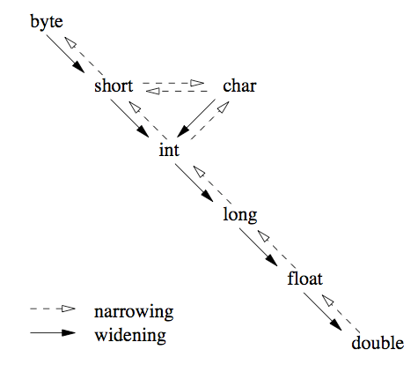
Java可以对基本类型的变量进行类型转换。不同的基本类型有不同的长度和存储范围。如果从一个高精度类型转换到低精度类型，比如从float转换到int，有可能会损失信息。这样的转换叫做收缩变换(narrowing conversion)。这种情况下，需要显示的声明类型转换。
如果从低精度类型转换成高精度类型，则不存在信息损失的顾虑。这样的变换叫做宽松变换(widening conversion)。不需要显示的要求类型转换，Java可以自动进行

